Slide 1
SEMIOTIKA

Slide 2
Pengetian
Istilah semiotika sendiri berasal dari kata Yunani “semeion” yang berarti tanda. Para pakar mempunyai pengertian masing-masing dalam menjelaskan semiotika. John Fiske (2007) berpandangan bahwa semiotika adalah studi tentang tanda dan cara tanda itu bekerja.
Sedangkan Preminger (dalam Sobur, 2007) menyebutkan semiotika merupakan ilmu tentang tanda-tanda. Ilmu ini menganggap bahwa fenomena sosial/ masyarakat dan kebudayaan itu merupakan tanda-tanda. Semiotik itu mempelajari sistem-sistem, aturan-aturan, konvensi-konvensi yang memungkinkan tanda-tanda tersebut memiliki arti.

Slide 3
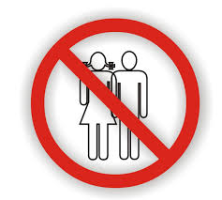

Slide 4
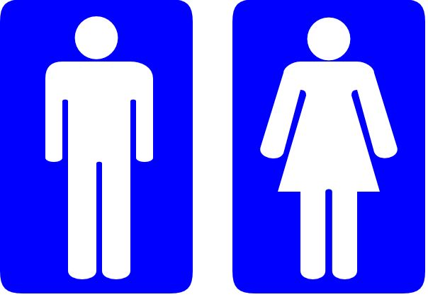

Slide 5

Apakah anda terpengaruh iklan ini?
Apa hubunganya antara rokok dan seorang pria?

Slide 6
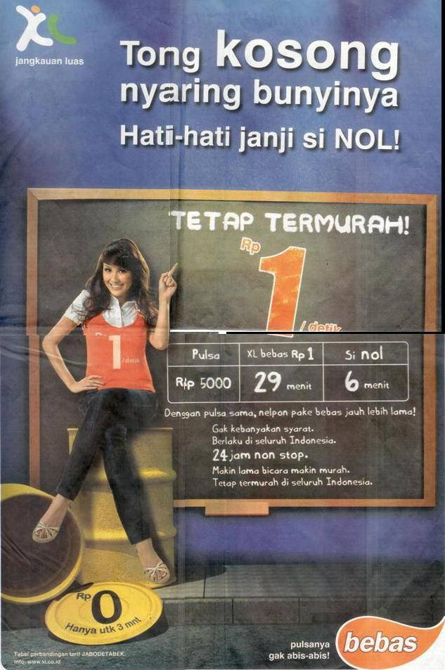
Iklan untuk siapa?

Slide 7
Encoding – decoding
Ide dasar semiotika ini berangkat dari pesan kode. Penyampaian pesan tersebut satu-satunya disampaikan dengan kode. Oleh karena itu terdapat proses encoding dan decoding dalam komunikasi.
Encoding merupakan proses pikiran atau komunikasi dalam menyampaikan pesan, sedangkan decodingmerupakan kebalikannya yaitu proses pikiran dalam menerjemahkan pesan-pesan yang terkode tersebut.

Slide 8
Denotasi
Denotasi merupakan makna sesungguhnya, atau sebuah fenomena yang tampak dengan panca indera, atau bisa juga disebut deskripsi dasar. Contohnya adalah Coca-Cola merupakan minuman soda yang diproduksi oleh PT. Coca-Cola Company, dengan warna kecoklatan dan kaleng berwarna merah.
Konotasi merupakan makna-makna kultural yang muncul atau bisa juga disebut makna yang muncul karena adanya konstruksi budaya sehingga ada sebuah pergeseran, tetapi tetap melekat pada simbol atau tanda tersebut. Contoh adalah Coca-Cola merupakan minuman yang identik dengan budaya modern, di mana Coca-Cola menjadi salah satu produk modern dan cenderung kapitalis. Dengan mengkonsumsi Coca-Cola, seorang individu akan tampak modern dan bisa dikatakan memiliki pemikiran budaya populer.

Slide 9
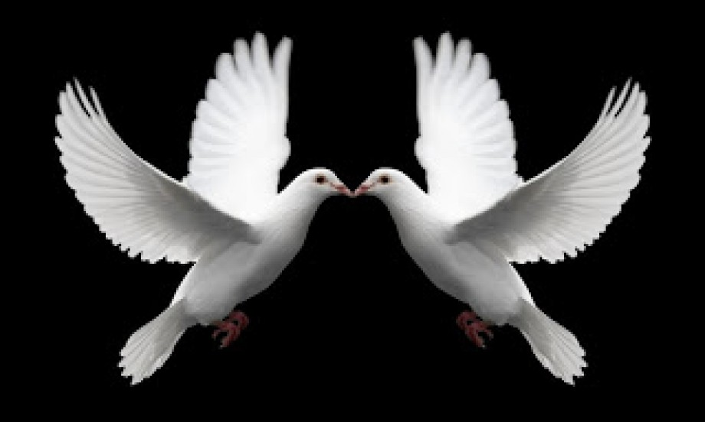

Slide 10


Slide 11


Slide 12


Slide 13
Tiga Aspek semiotik
Tanda
Dalam kajian semiotik, tanda merupakan konsep utama yang dijadikan sebagai bahan analisis di mana di dalam tanda terdapat makna sebagai bentuk interpretasi pesan yang dimaksud. Secara sederhana, tanda cenderung berbentuk visual atau fisik yang ditangkap oleh manusia.
2. Acuan tanda atau objek
Objek merupakan konteks sosial yang dalam implementasinya dijadikan sebagai aspek pemaknaan atau yang dirujuk oleh tanda tersebut.
Pengguna Tanda (interpretant)
Konsep pemikiran dari orang yang menggunakan tanda dan menurunkannya ke suatu makna tertentu atau makna yang ada dalam benak seseorang tentang objek yang dirujuk sebuah tanda. (Kriyantono, 2007 : 263).

Slide 14
Diskusi
Manukmu apik tur gede
Kenapa orang yang nakal disimbolkan kancil?
Ingat kasus cicak dan buaya?
Kenapa jika misuh menggunakan ‘anjing’?

Slide 15
Semiotik dibentuk dari warna, bentuk, dan bunyi.

Slide 16
Puisi
Tidak ada New York hari ini
Tidak ada New York kemarin
Aku sendiri dan tidak berada di sini
Semua orang adalah orang lain
Bahasa Ibu adalah kamar tidurku
Kupeluk tubuh sendiri
Dan Cinta, Kau tak ingin aku
mematikan mata lampu
Jendela terbuka
dan masa lampau memasukiku sebagai angin
Meriang. Meriang. Aku meriang.
Kau yang panas di kening, kau yang dingin dikenang

Slide 17
BUNGA DAN TEMBOK
Seumpama bunga
Kami adalah bunga yang tak
Kau hendaki tumbuh
Engkau lebih suka membangun
Rumah dan merampas tanah
Seumpama bunga
Kami adalah bunga yang tak
Kau kehendaki adanya
Engkau lebih suka membangun
Jalan raya dan pagar besi
Seumpama bunga
Kami adalah bunga yang
Dirontokkan di bumi kami sendiri
Jika kami bunga
Engkau adalah tembok itu
Tapi di tubuh tembok itu
Telah kami sebar biji-biji
Suatu saat kami akan tumbuh bersama
Dengan keyakinan: engkau harus hancur!
Dalam keyakinan kami
Di manapun – tirani harus tumbang!

Slide 18
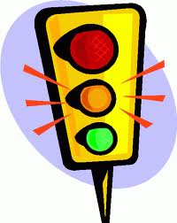
Rambu lalu lintas

Slide 19
Simbol dengan warna
Datang ke orang meninggal menggunakan pakian hitam hitam, ada yang putih putih.
Bendera kuning.
Mawar merah

Slide 20
Latihan
Cari simbol-simbol di sekitar kita
Bahas konotasi dinotasinya
Aspek-aspek semiotiknya.

